Slide 1
รายงานเฝ้าระวังทางระบาดวิทยา
นายสุรัตน์ พัศดุ
จพง.สาธารณสุขชำนาญงาน

Slide 2
หน่วยบริการ | ผลงานบัตร 506 | จำนวนผู้รับ บริการ | ร้อยละ
รพ.สต.ท้ายบ้านใหม่ | 6 | 968 | 0.61
รพ.สต.พุทธรักษา | 10 | 1,683 | 0.59
รพ.สต.บางโปรง | 3 | 580 | 0.51
รพ.สต.บางด้วน | 4 | 779 | 0.51
รพ.สต.นครทอง | 1 | 724 | 0.14
รพ.สต.เทพารักษ์ | 1 | 1,741 | 0.06
รพ.สต.บุญศิริ | 0 | 823 | 0
รพ.สต.บางเมืองใหม่ | 0 | 1,122 | 0
ศสช.เมืองราชา | 3 | n/a | n/a
ศสช.เมืองปากน้ำ |  | n/a | n/a
สวางคนิวาส | 1 | n/a | n/a
ศสช.เทศบาลนคร | n/a | n/a | n/a
ศสช.สะพาน 3 | n/a | n/a | n/a
รายงานบัตร 506
ตั้งแต่วันที่ 1 – 30 เมษายน 2562
หน่วยบริการ | ผลงาน บัตร 506 | จำนวนผู้รับ บริการ | ร้อยละ
รพ.สต.ร่มโพธิ์ | 17 | 747 | 2.27
สอ.น.เฉลิมฯสาขาวัดบางปิ้ง | 10 | 453 | 2.2
รพ.สต.สำโรงเหนือ | 26 | 1,602 | 1.62
ศสช.มังกรทอง | 17 | 1,151 | 1.48
รพ.สต.ท้ายบ้าน | 13 | 1,038 | 1.25
รพ.สต.แพรกษา | 10 | 1,083 | 0.92
สอ.น.เฉลิมฯบ้านคลองบางปิ้ง | 19 | 2,103 | 0.9
รพ.สต.บางเมืองใหม่ | 7 | 814 | 0.86
รพ.สต.บ้านคลองเก้า | 7 | 831 | 0.84
รพ.สต.บางปู | 5 | 737 | 0.67
รพ.สต.บางปูใหม่ | 8 | 1,309 | 0.61
รวม | 159 | 20288 | 0.78

Slide 3
10 อันดับโรคที่มีอัตราป่วยสูงที่สุด จากรายงาน 506
ตั้งแต่วันที่ 1 มกราคม 2562 – 20 เมษายน 261รายอำเภอ จังหวัดสมุทรปราการ
ลำ ดับ | ชื่อโรค | จังหวัดสมุทรปราการ |  | อ.เมืองสมุทรปราการ |  | อ.บางบ่อ |  | อ.บางพลี
 |  | ป่วย | อัตราป่วย | ป่วย | อัตราป่วย | ป่วย | อัตราป่วย | ป่วย | อัตราป่วย
1 | อุจจาระร่วง | 5,425 | 411.34 | 2,704 | 501.06 | 228 | 209.55 | 995 | 387.29
2 | ไข้หวัดใหญ่ | 3,722 | 282.21 | 1,551 | 287.40 | 383 | 352.01 | 670 | 260.79
3 | ปอดอักเสบ | 1,376 | 104.33 | 560 | 103.77 | 131 | 120.40 | 249 | 96.92
4 | ไข้ไม่ทราบสาเหตุ | 719 | 54.52 | 41 | 7.60 | 69 | 63.42 | 264 | 102.76
5 | สุกใส | 421 | 31.92 | 259 | 47.99 | 10 | 9.19 | 42 | 16.35
6 | ตาแดง | 331 | 25.10 | 244 | 45.21 | 15 | 13.79 | 8 | 3.11
7 | ไข้เลือดออก | 309 | 23.43 | 114 | 21.12 | 21 | 19.30 | 40 | 15.57
8 | STI | 278 | 21.08 | 154 | 28.54 | 7 | 6.43 | 35 | 13.62
9 | อาหารเป็นพิษ | 258 | 19.56 | 162 | 30.02 | 37 | 34.01 | 6 | 2.34
10 | มือ เท้า ปาก | 242 | 18.35 | 91 | 16.86 | 18 | 16.54 | 41 | 15.96

Slide 4
10 อันดับโรคที่มีอัตราป่วยสูงที่สุด จากรายงาน 506
ตั้งแต่วันที่ 1 มกราคม 2562 – 20 เมษายน 261รายอำเภอ จังหวัดสมุทรปราการ
ลำ ดับ | ชื่อโรค | พระประแดง |  | พระสมุทรเจดีย์ |  | บางเสาธง
 |  | ป่วย | อัตราป่วย | ป่วย | อัตราป่วย | ป่วย | อัตราป่วย
1 | อุจจาระร่วง | 719 | 368.07 | 441 | 314.49 | 338 | 433.76
2 | ไข้หวัดใหญ่ | 534 | 273.37 | 232 | 165.45 | 352 | 451.73
3 | ปอดอักเสบ | 231 | 118.25 | 104 | 74.17 | 101 | 129.62
4 | ไข้ไม่ทราบสาเหตุ | 75 | 38.39 | 166 | 118.38 | 104 | 133.47
5 | สุกใส | 47 | 24.06 | 43 | 30.66 | 20 | 25.67
6 | ตาแดง | 42 | 21.50 | 8 | 5.71 | 14 | 17.97
7 | ไข้เลือดออก | 61 | 31.23 | 18 | 12.84 | 55 | 70.58
8 | STI | 44 | 22.52 | 16 | 11.41 | 22 | 28.23
9 | อาหารเป็นพิษ | 28 | 14.33 | 13 | 9.27 | 12 | 15.40
10 | มือ เท้า ปาก | 47 | 24.06 | 24 | 17.12 | 21 | 26.95

Slide 5
โรคไข้เลือดออก

Slide 6
จำนวนผู้ป่วยไข้เลือดออกสะสม 1 ม.ค.- 30 เมษายน 2562 จ.สมุทรปราการ ป่วยรวม 326 ราย อัตราป่วย 25.03 (ประชากร 1,302,160 คน)
ลำดับ | อำเภอ | ประชากร | จำนวนป่วย | อัตรา
1 | บางเสาธง | 77923 | 55 | 70.58
2 | พระประแดง | 195343 | 63 | 32.25
3 | เมืองสมุทรปราการ | 539658 | 125 | 23.16
4 | บางบ่อ | 108804 | 21 | 19.30
5 | บางพลี | 256914 | 44 | 17.13
6 | พระสมุทรเจดีย์ | 140226 | 18 | 12.84

Slide 7
จำนวนผู้ป่วยไข้เลือดออก ปี 2562 อ.เมือง จ.สมุทรปราการ เดือน 1 มกราคม – 30 เมษายน พบผู้ป่วยไข้เลือดออก จำนวน 125 ราย อัตราป่วย = 23.16 /แสน ปชก. ไม่มีผู้เสียเสียชีวิต อัตราป่วยปัจจุบันสูงกว่าค่ามัธยฐานย้อนหลัง 5 ปี ร้อยละ 5.92 แต่มีแนวโน้มผู้ป่วยลดลง กลุ่มอายุที่พบสูงสุดคือกลุ่มอายุ 10-14 ปี รองลงมา 15 – 24 ปี - ตำบลที่ยังมีการระบาดต่อเนื่อง ได้แก่ ต.ท้ายบ้าน ต.บางเมือง ต.สำโรงเหนือ ต.ปากน้ำ ต.แพรกษา ต.เทพารักษ์

Slide 8
จำนวนผู้ป่วยไข้เลือดออกสะสม 1 มกราคม – 30 เมษายน 2562
ที่ | รพ.สต./ศูนย์สุขภาพชุมชน | ประชากร | จำนวนผู้ป่วย | อัตราป่วย
1 | รพ.สต.ท้ายบ้าน | 16,932 | 16 | 94.49
2 | รพ.สต.บางปู | 12,581 | 7 | 55.63
3 | สอ.น.เฉลิมฯสาขาวัดบางปิ้ง | 19,676 | 10 | 50.82
4 | รพ.สต.พุทธรักษา | 19,650 | 7 | 35.62
5 | รพ.สต.บางเมือง | 11,492 | 3 | 26.1
6 | รพ.สต.บางโปรง | 12,581 | 3 | 23.84
7 | รพ.สต.ร่มโพธิ์ | 23,531 | 5 | 21.24
8 | ศสช.มังกรทอง | 28,935 | 6 | 20.73
9 | รพ.สต.เทพารักษ์ | 24,312 | 5 | 20.56
10 | รพ.สต.ท้ายบ้านใหม่ | 19,631 | 4 | 20.05
11 | รพ.สต.สำโรงเหนือ | 18,214 | 3 | 16.47
12 | รพ.สต.บ้านคลองเก้า | 36,585 | 6 | 16.4
13 | รพ.สต.บางปูใหม่ | 19,625 | 3 | 15.28
14 | รพ.สต.บางเมืองใหม่ | 19,631 | 3 | 15.28
15 | รพ.สต.แพรกษา | 20,134 | 3 | 14.9
16 | สอ.น.เฉลิมฯบ้านคลองบางปิ้ง | 24,195 | 3 | 12.39
17 | รพ.สต.บุญศิริ | 16,232 | 2 | 12.32
18 | รพ.สต.บางด้วน | 26,314 | 3 | 11.4
19 | รพ.สต.นครทอง | 13,384 | 1 | 7.47
ที่ | รพ.สต./ศูนย์สุขภาพชุมชน | ประชากร | จำนวนผู้ป่วย | อัตรา ป่วย
1 | ศูนย์กาชาดที่ 5 | 23,179 | 5 | 21.57
2 | ศสช.เมืองราชา | 11,329 | 3 | 26.48
3 | ศสช.เมืองปากน้ำ | 20,800 | 2 | 9.61
4 | เมืองสมุทร รวม | 76,925 | 26 | 33.78

Slide 9
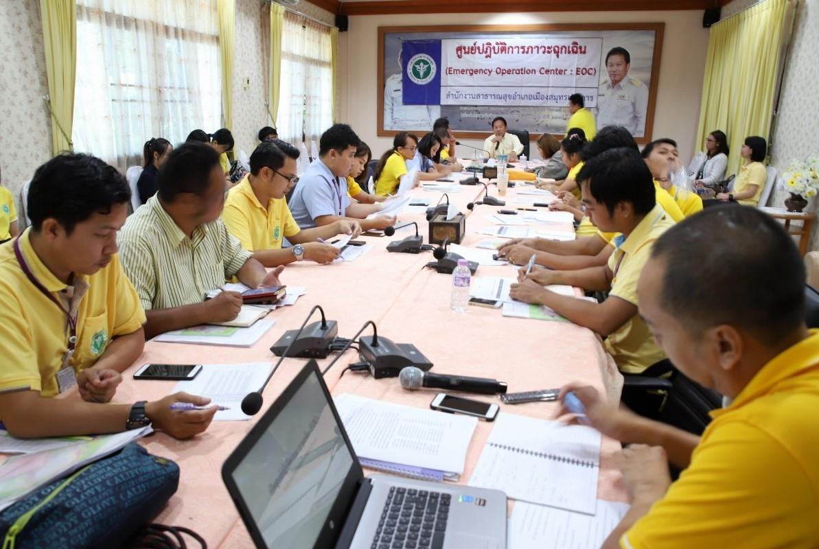
มาตรการ 3-3-1 – 7 – 14 – 21 - 28

Slide 13
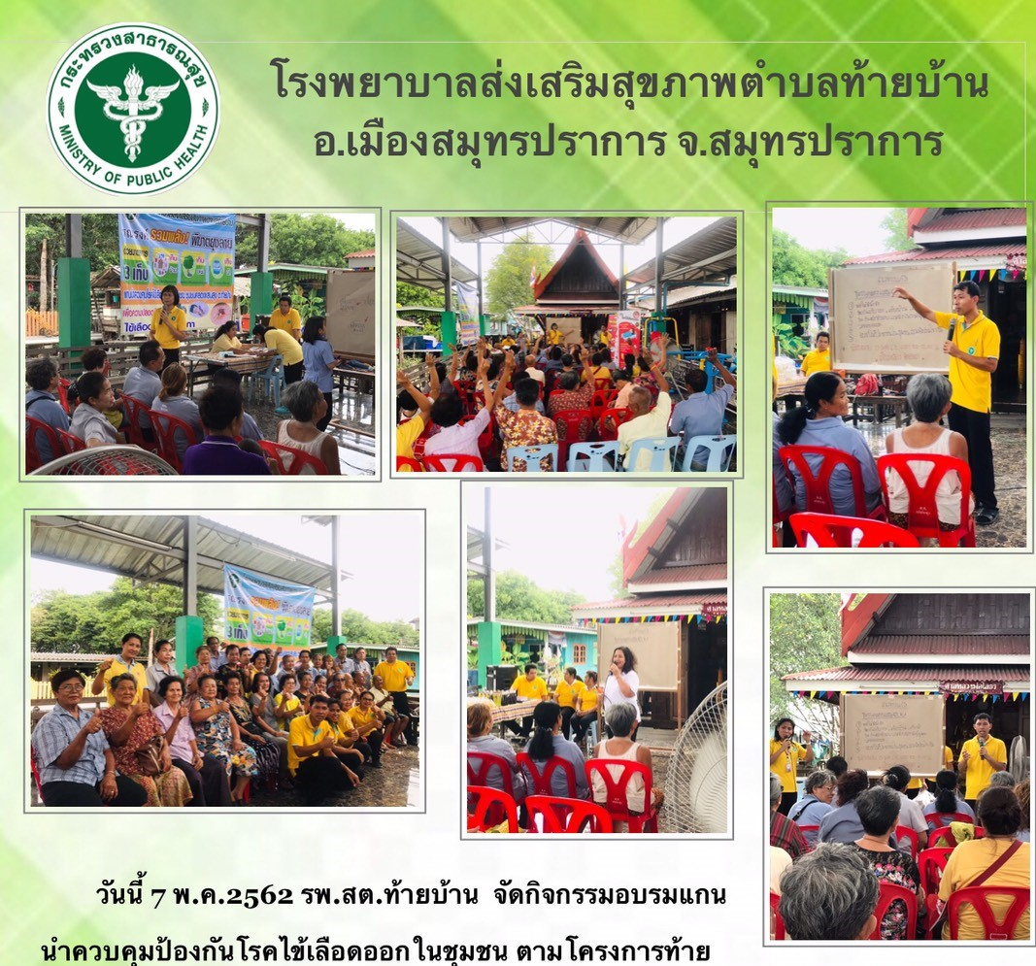
พ่นยุงก่อนเปิดเทอม,พ่นทุก 1 เดือนช่วงฝนชุก / จิตอาสากำจัดแหล่งเพาะพันธ์ยุง /ประเมินไขว้ 21-24 พ.ค.2562

Slide 16
ขอบคุณครับ

